Slide 1


1 октября -Международный день музыки
«Музыки
прекрасная
стихия»
онлайн- презентация

Slide 2
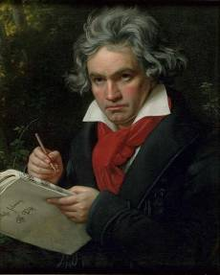
«Музыка должна высекать огонь из сердца человека»
Людвиг ван Бетховен

Slide 3


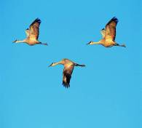
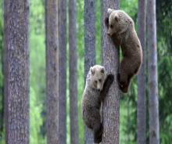

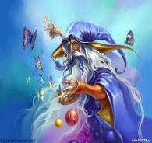
Музыка – мир красоты, фантазии и глубоких чувств
Музыка – прекрасное занятье. Мало пьесу выучить по нотам, Чтобы людям сердце волновать, Надо научиться колдовать.
Надо понимать язык снежинок
Записать, о чём поёт капель
Или вдруг на крыльях журавлиных
Улететь за тридевять земель
Тот, кто знает и умеет,
Тот приносит счастье в каждый дом.
Постарайся сделаться скорее
Добрым музыкантом – колдуном.
Надо превращаться в медвежонка,
На сосну карабкаться урча,
Или трепетать травинкой тонкой
У лесного чистого ручья

Slide 4
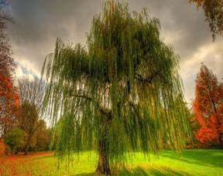

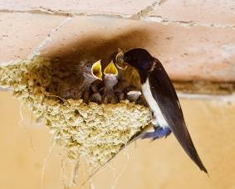
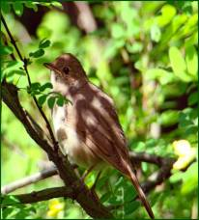
Музыка – вид искусства
Ветер чуть слышно поёт,
Липа вздыхает у сада…
Чуткая музыка всюду живёт –
В шелесте трав,
В шуме дубрав –
Только прислушаться надо.
Звонко струиться ручей.
Падает гром с небосвода –
Это мелодией вечной своей
Мир наполняет природа!
Тихие слёзы свои
Ива роняет у брода…
Трелью приветствует ночь соловьи.
Звоном ветвей, песней дождей
Мир наполняет природа.
Птицы встречают восход,
Ласточка солнышку рада!
Чуткая музыка всюду живёт, -
Только прислушаться надо.
ИВА
ЛИПА
СОЛОВЕЙ
ЛАСТОЧКА

Slide 5

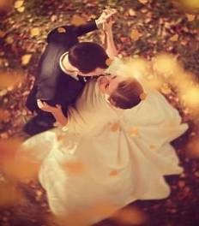
Музыка танца
Чарует осени круженье,
Ликует табор ярких дней,
Душа трепещет от волненья
В свечах рябиновых огней.
В прохладе сонного томленья,
Из недр таинственных губин,
Я слышу робкое моленье,
Румянцем вспыхнувших рябин.
Печаль осыпалась, как листья,
Сгорая в зареве костров,
Наносит краси осень кистью,
На холст оранжевых кустов.
Звучит мелодия простая
Из родника души моей,
Вдаль облаков седая стая
Плывёт в сиянии лучей.
Поёт душа, танцует Осень,
Подкрасив улиц пёстрых проседь,
На длани ярмарки огней,
Танцуя вальс в душе моей.

Slide 6

Музыка на празднике
С музыкой мы сталкиваемся везде: в кино, театре, на концертах, по телевидению, радио, в обычной повседневной жизни, на празднике.

Slide 7
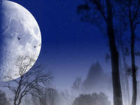

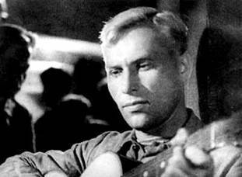
Музыка в кино
По музыкальному сопровождению к кинофильму зритель может понять, что произойдёт дальше, а так же лучше разобраться в чувствах героев.
Например, песня «Тёмная ночь» из кинофильма «Два бойца» рассказывает о вере, любви и надежде.

Slide 8
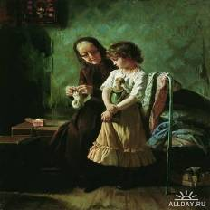
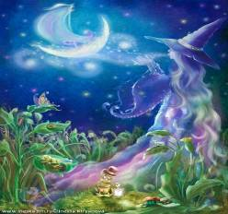
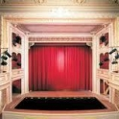
Музыканты шутят…
Бабушка с внучкой на кухне:
-Да, в наше время музыка была намного мелодичнее.
-Бабушка, да ведь это миксер работает!...
-Папа, а тётя Клава кем работает?
- Она музыковед!
- Нет, музыковед – это дядя, а она – музыковедьма
В театре перед началом спектакля муж объясняет жене
– События во втором действии совершаются через год
– А наши билеты останутся действительными7 – Испуганно спрашивает жена
В музыке юмор: Р.Щедрин «Юмореска»

Slide 9
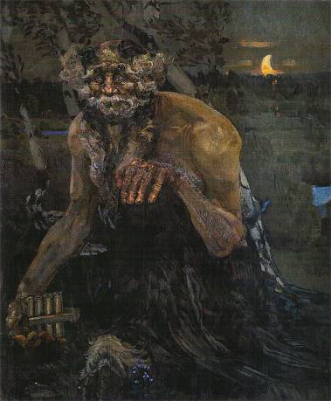
Легенды о музыке
Однажды Пан сидел на берегу реки и дул в тростники. Он заметил, что проходящее через них дыхание издает печальные звуки. Он наломал тростник разной длины, связал их вместе и получил таким образом музыкальный инструмент.
В фортепианной музыке пьесы под названием «Легенда» писали:
С.С.Прокофьев 9 пьес для фортепиано, № 6 – Легенда
Н.П.Раков Альбом «Акварели», пьеса № 4 Легенда ре минор
С.Майкопар Легенда
«Пан» Врубель

Slide 10


